Slide 1
流行病和线粒体夏娃

Slide 2
疾病和传播网络
接触网络
空间位置，国际航线
传染方式不同，接触网络不同
与行为和思想传播的联系
思想传播也是一种“社会传染”
区别在于传染过程不同
社会传染会有个体决策，当然有时也难于建模
疾病传播，可以采用随机性模型

Slide 3
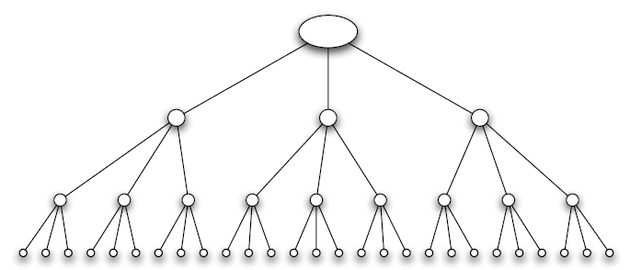
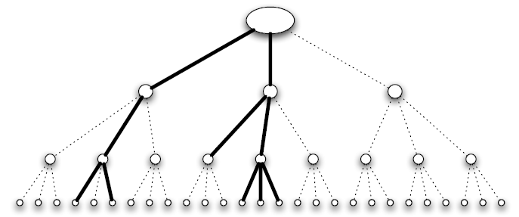
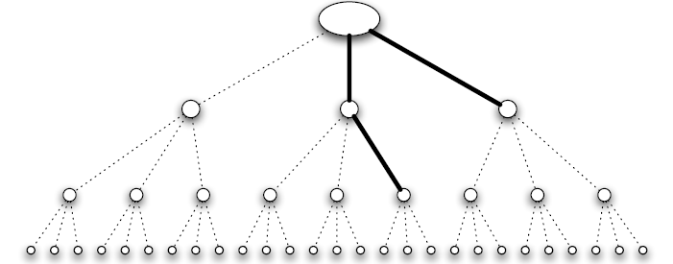
分支过程
以独立的概率P将疾病传染给遇到的每个人。
下面两图肯定是不一样的，意味这什么？

Slide 4
基本再生数和二分法
基本再生数为R₀ ， R₀ = pk
如果R₀<1，疾病将在有限的疫情波后以概率1消失
如果R₀>1，疾病将在每一波以大于0的概率传染至少1个人 （断言）
持续传播？
接近于1时怎样？
“刀刃”特性
模型这么简化？
三角关系？小世界？

Slide 5
SIR流行病模型
易感期（susceptible）,传染期（infectious）,移出期（removed）
最初，一些节点处于传染期I，所有其他节点处于易感期S
每个进入I的节点v在固定的步骤t₁期间内具有传染性
在t₁的每一步，以概率p将疾病传染给它的处于易感期的邻居
经过t₁步后，节点v不再具有传染性，进入移出期，成为无效节点

Slide 6
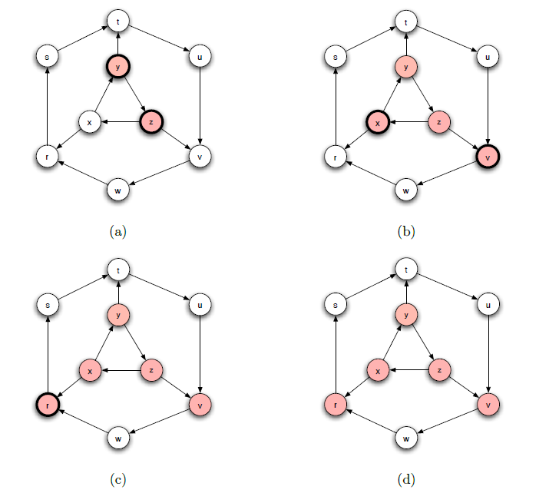

Slide 7
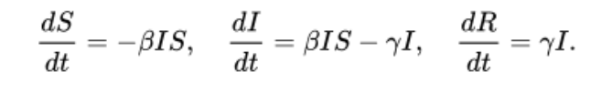
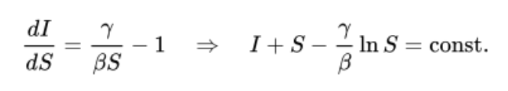
总人数 S(t) + I(t) + R(t) = 常数。因此 SIR 模型只有两个独立的动力学变量 I 和 S
给定 t = 0 时刻的初条件 S = S₀，随着 S 从 S₀ 开始单调递减，染病人数 I 在 S = γ / β 时达到峰值，随后一直回落，直到减为零。此时剩余一部分易感人群 S∞，而疾病波及到的总人数为 R∞

Slide 8
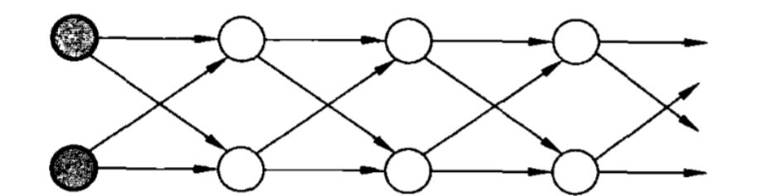
扩展
传染概率都一样？接触密切程度
定义不同的传播概率p
感染期程度一样？
每一步都以概率q恢复健康
传染期早中晚传染概率一样？
病原体变异？

Slide 9
SIS模型
终生免疫？
最初，一些节点处于状态I，其他节点状态S
每个进入I的节点v在固定的步骤t₁期间内具有传染性
在t₁的每一步，以概率p将疾病传染给它的处于状态S的邻居
经过t₁步后，节点v不再具有传染性，返回状态S

Slide 10
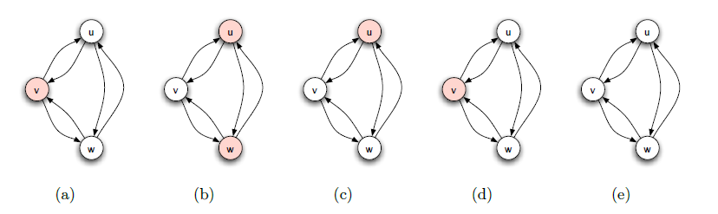

Slide 11
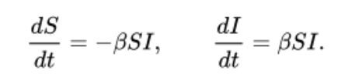
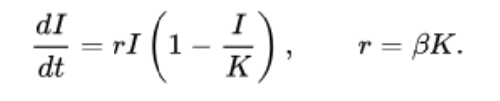
这里 β 为传染率。在疾病传播期内，所考察地区的总人数 S(t) + I(t) = K 保持不变
其指数增长率 r = βK 正比于总人数 K 和传染率 β
（1）指数增长率 r 正比于总人数。当传染率 β 一定时，一定染病地区内的总人数 K 越多，传染病爆发的速度越快，说明了隔离的重要性；
（2）在 I = K/2 时，病人数目 I 增加得最快

Slide 12
SIRS模型
暂时免疫性
最初，一些节点处于状态I，其他节点状态S
每个进入I的节点v在固定的步骤t₁期间内具有传染性
在t₁的每一步，以概率p将疾病传染给它的处于状态S的邻居
经过t₁步后，节点v不再具有传染性，进入R状并在步骤数t_{r}期间维持在该状态，之后回到S状态

Slide 13
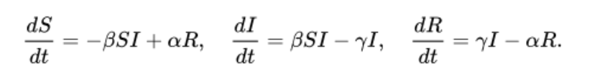
总人数 S(t) + I(t) + R(t) = N 为常数
参数 α 决定康复者获得免疫的平均保持时间
系统有两个不动点 S = N（I = R = 0）；S = γ / β（I / R = α / γ）
前者表示疾病从研究地区消除，而后者则是流行状态。
消除流行病的参数条件是 γ > βN。若做不到，则要尽量减小 α 而增加 γ，使更多人保持对该疾病的免疫力。

Slide 14
SEIR模型
易感期（susceptible）,潜伏期（Exposed）,传染期（infectious）,移出期（removed）
传染病有一定的潜伏期，与病人接触过的健康人并不马上患病，而是成为病原体的携带者
与 SIR 模型相比，SEIR 模型进一步考虑了与患者接触过的人中仅一部分具有传染性的因素，使疾病的传播周期更长。

Slide 15
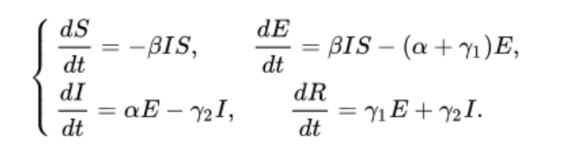
S(t) + E(t) + I(t) + R(t) = 常数
潜伏期康复率 γ₁ 和患者康复率 γ₂ 一般不同。潜伏期发展为患者的速率为 α。
疾病最终的未影响人数 S∞ 和影响人数 R∞ 可通过数值模拟得到

Slide 16
小世界接触模型
远程连接使得一个地区发生的事情迅速影响到其他地方
假设这个远程连接是概率c
不同的c值会呈现出不同的疾病爆发现象
同步？不同步？
周期长？短？
免疫接种？医疗干预？
从简单模型产生的认识可帮助做出更合理的有效决策

Slide 17
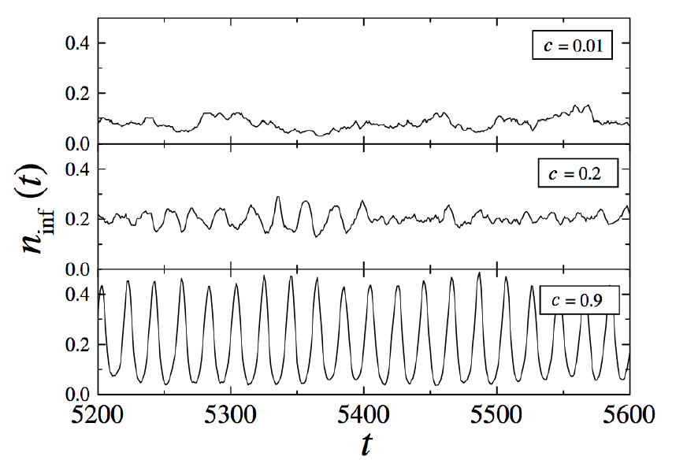

Slide 18
短暂接触
有些疾病具有需要长时间在人群中传播
短暂接触
对边加上存在时段的标注
只掌握关系图是不够的，了解关系的时序信息也是十分重要的

Slide 19
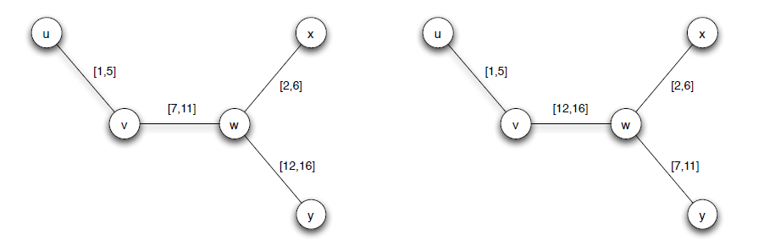

Slide 20
并发性
如果接触时间重叠
会导致疾病传播更加活跃
模拟研究表明，并发数的一个小变化，会产生疾病传播规模较大的变化
时机和网络结构的相互作用能够提供对疾病传播方式的进一步理解
还可以应用在哪些方面？

Slide 21
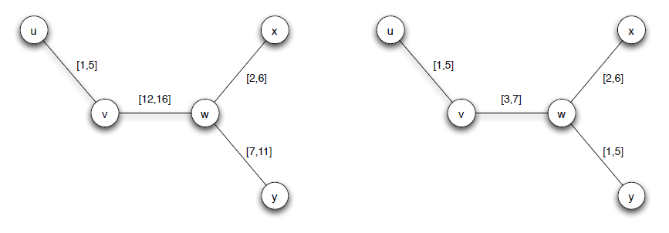

Slide 22
线粒体夏娃
1987年，自然刊物上发表的论文
我们都源自10万至20万年前的一个单一女子，可能在非洲，是我们所有人的母系祖先
惊人的结论
其他同时代的线粒体DNA消失了？
其他“她”不是与我们基因组的其余部分无关
采用数学模型分析方法表明，不仅是自然的，而且是不可避免的
核心思想涉及到网络的概率模型

Slide 23
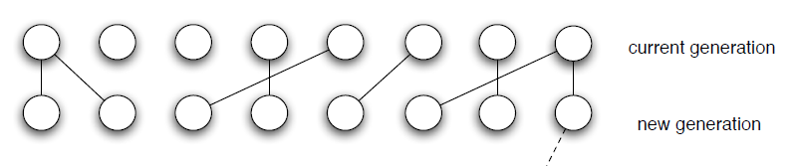
一个单亲祖先模型
Wright-Fisher模型
无性繁殖，单亲遗传，社会意义的传承

Slide 24
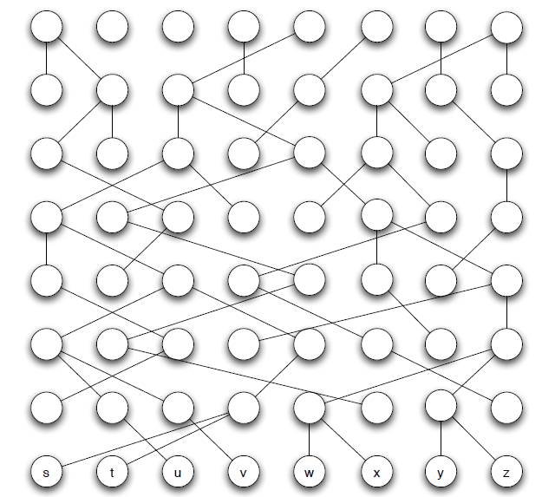

Slide 25
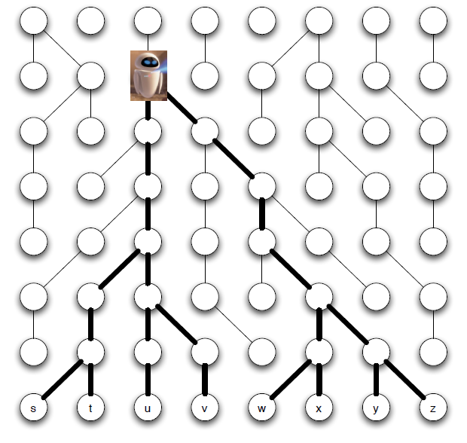

Slide 26
等价描述
基于当代的一组个体，每次构建出前一代个体，每个当代个体均匀随机地选择一个前一代个体作为自己的单亲
当两个个体碰巧选择同一个单亲时，世系从这一点合并为一个共同的世系
不同的世系会不断减少
开始碰撞概率高
碰撞概率越来越低，但存在一个有限的预期时间，最终只剩下一个单一世系

Slide 27
基因解释
线粒体DNA母系遗传是一个简单的单亲遗传过程，但WF模型对有性繁殖的基因遗传提供了基本的论据
染色体上的单个核苷酸只继承父亲或母亲
研究这个单点的共同祖先
更复杂的基因应用需要考虑：
地理阻碍？网络特性对基因结果有广泛影响

Slide 28
小结
疾病和传播网络
几种流行病模型
分支过程
SIR
SIS
SIRS
线粒体夏娃

